Slide 1
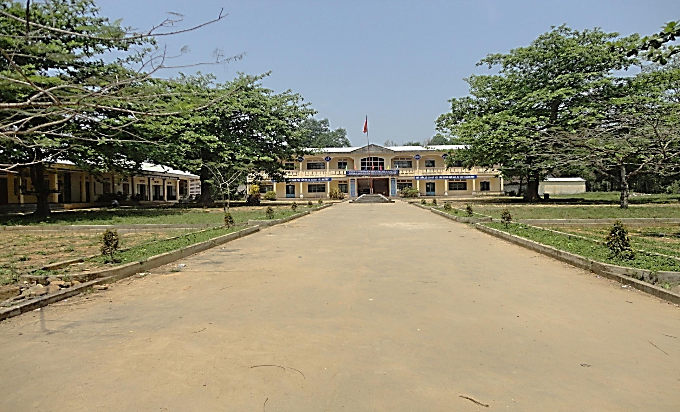
KÍNH CHÀO QUÝ THẦY CÔ GIÁO!
Môn : Toán - lớp 5

Slide 2
Kiểm tra bài cũ :
* Vẽ hình tròn có : Bán kính 3cm.

Slide 3
Chu vi hình tròn

Slide 4
Chu vi hình tròn
2cm
A

Slide 5
Chu vi hình tròn
A

Slide 6
Chu vi hình tròn
A
A
B
Độ dài của đường tròn bán kính 2cm
Chu vi hình tròn

Slide 7
Chu vi hình tròn
A
B
Độ dài của đường tròn
Chu vi hình tròn
Độ dài của một đường tròn gọi là chu vi của hình tròn đó.

Slide 8
Chu vi hình tròn
A
B
Độ dài của đường tròn bán kính 2cm
Chu vi hình tròn bán kính 2cm
* Hình tròn có bán kính 2cm có chu vi
…
trong khoảng 12,5cm đến 12,6cm.
Hoặc : Hình tròn có đường kính
có chu vi trong khoảng 12,5cm đến 12,6cm.
4cm
…

Slide 9
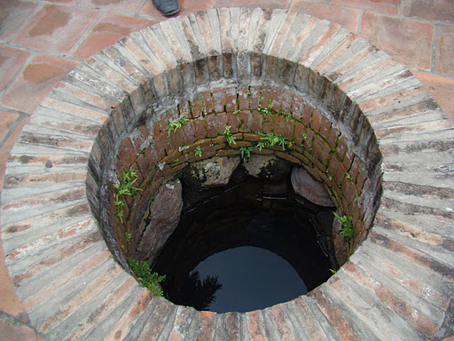
Chu vi hình tròn
Hình tròn trong đu quay
Hình tròn trong lá cờ Nhật Bản
Miệng giếng hình tròn
Biển báo giao thông hình tròn

Slide 10
Chu vi hình tròn
4cm
Tính chu vi hình tròn có đường kính 4cm bằng cách nhân đường kính 4cm với số 3,14 :
4 x 3,14 =
12,56 (cm)

Slide 11
Chu vi hình tròn
Muốn tính chu vi của hình tròn ta lấy đường kính nhân với số 3,14.
chu vi
đường kính
C
d
C =
d x 3,14
(
là chu vi của hình tròn,
là đường kính hình tròn).
Hoặc : Muốn tính chu vi hình tròn ta lấy 2 lần bán kính nhân với số 3,14.
r
bán kính
0
C =
r x 2 x 3,14
d
( C là
chu vi của hình tròn,
r là
bán kính hình tròn).

Slide 12
Chu vi hình tròn
Ví dụ 1 :
C =
d x 3,14
Tính chu vi hình tròn có đường kính 6cm.
C =
r x 2 x 3,14
Chu vi hình tròn là :
6 x 3,14 = 18,84 (cm)
C : chu vi của hình tròn
Ví dụ 2 :
d : đường kính hình tròn.
Tính chu vi hình tròn có bán kính 5cm.
r : bán kính hình tròn.
Chu vi hình tròn là :
5 x 2 x 3,14 = 31,4 (cm)

Slide 13
Chu vi hình tròn
1
Tính chu vi hình tròn có đường kính d :
a) d = 0,6cm ;
Chu vi hình tròn là :
0,6 x 3,14 = 1,884 (cm)
b) d = 2,5dm ;
Chu vi hình tròn là :
2,5 x 3,14 = 7,85 (dm)

Slide 14
Chu vi hình tròn
2
Tính chu vi hình tròn có bán kính r :
1
2
a) r = m ;
Chu vi hình tròn là :
1
2
x 2 x 3,14 = 3,14 (m)

Slide 15
Chu vi hình tròn
3
Một bánh xe ô tô có đường kính là 0,75m. Tính chu vi bánh xe đó.
Bài giải :
Chu vi bánh xe đó là :
0,75 x 3,14 = 2,355 (m)
Đáp số : 2,355m

Slide 16
Chu vi hình tròn
Vượt qua thử thách
Trò chơi :
Luật chơi :
- Trên màn hình sẽ hiện ra lần lượt các câu hỏi với những yêu cầu khác nhau.
- Mỗi em viết đáp án vào bảng con trong khoảng thời gian là 5 giây.
- Khi có hiệu lệnh hết giờ tất cả cùng giơ bảng.
- Bạn nào trả lời sai thì đội của bạn đó bị trừ đi 1 điểm. Cuối cùng đội nào bị trừ ít điểm hơn sẽ là đội thắng cuộc.

Slide 17
Chu vi hình tròn
Trò chơi :
Vượt qua thử thách
5
4
3
2
1
Hết giờ
1
Viết kí hiệu còn thiếu vào chỗ chấm :
r
Bán kính hình tròn được kí hiệu là : …

Slide 18
Chu vi hình tròn
Trò chơi :
Vượt qua thử thách
5
4
3
2
1
Hết giờ
2
Viết kí hiệu còn thiếu vào chỗ chấm :
d
Đường kính hình tròn được kí hiệu là : …

Slide 19
Thứ bảy ngày 20 tháng 1 năm 2018
Toán :
Chu vi hình tròn
Trò chơi :
Vượt qua thử thách
5
4
3
2
1
Hết giờ
3
Viết từ còn thiếu vào chỗ chấm :
Độ dài của một đường tròn gọi là ………. của hình tròn đó.
chu vi

Slide 20
Chu vi hình tròn
Trò chơi :
Vượt qua thử thách
5
4
3
2
1
Hết giờ
4
Viết kí hiệu còn thiếu vào chỗ chấm :
C = … x 3,14
d
Hoặc : C = r x 2 x 3,14

Slide 21
Tiết học kết thúc
KÍNH CHAØO QUYÙ THAÀY COÂ!

